Slide 1





TRƯỜNG TH NGUYỄN CHÍ THANH
Tiết 3

Slide 2
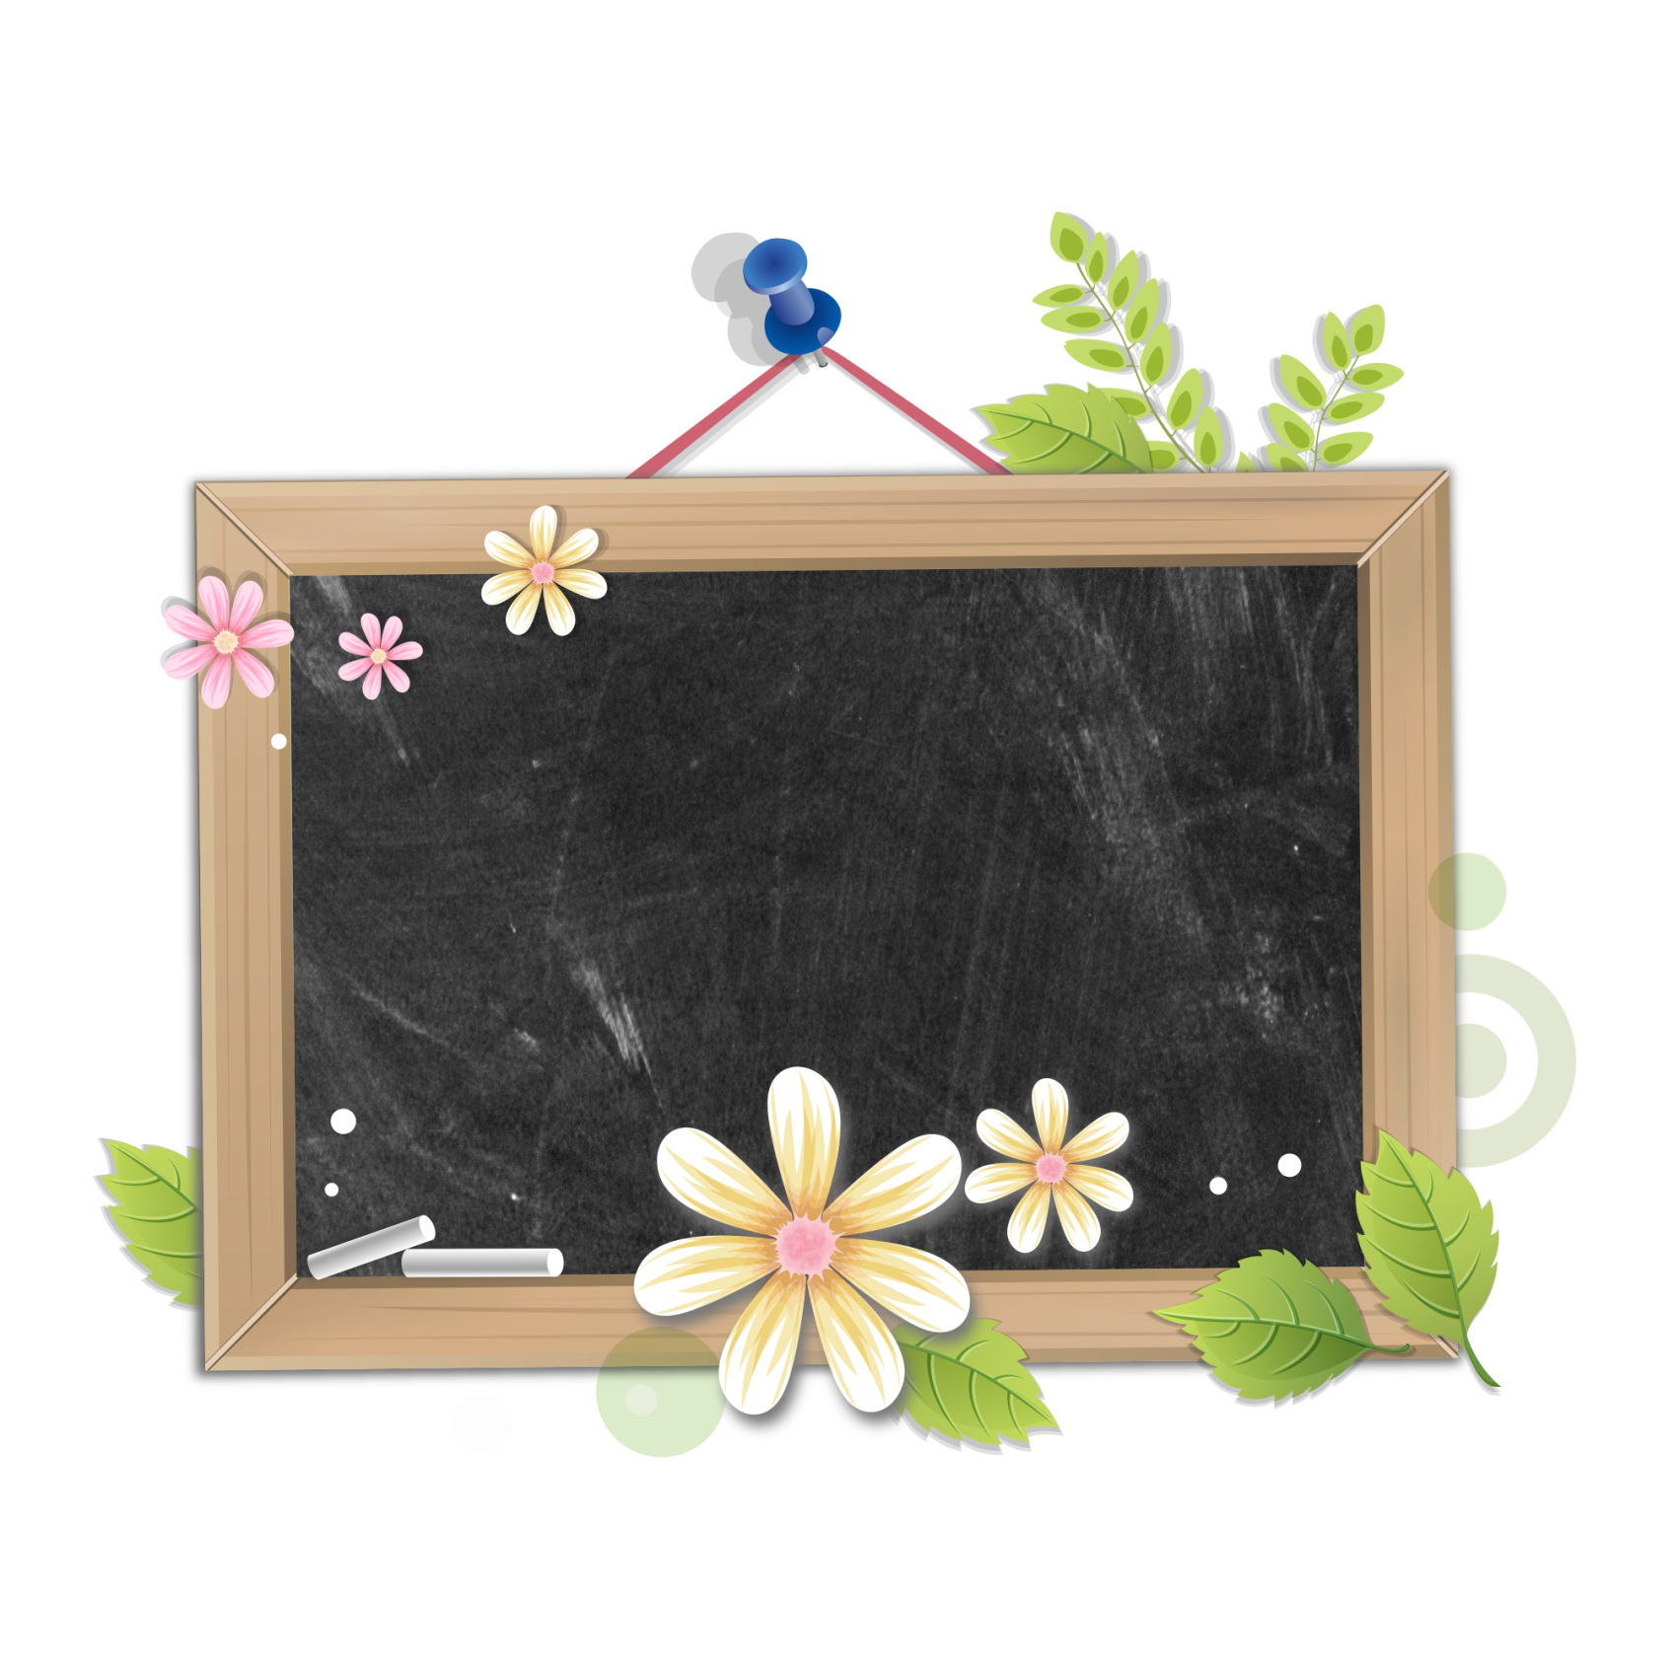



Slide 3





Bạn thích bánh nào?

Slide 4





Nêu tên sản phẩm công nghệ có tác dụng để hâm nóng thức ăn.
Lò vi sóng
Điện thoại
Đèn học
Quạt điện

Slide 5
Nêu tên sản phẩm công nghệ có tác dụng làm tóc nhanh khô.
Máy giặt
Máy sấy tóc
Ti vi
Tủ lạnh

Slide 6
Nêu tên sản phẩm công nghệ có tác dụng làm phẳng quần áo.
Máy lạnh
Quạt điện
Bàn là
Tủ lạnh

Slide 7
Nêu tên sảm phẩm công nghệ có tác dụng giúp mọi người liên lạc với nhau.
Điều hoà
Tivi
Tủ lạnh
Điện thoại

Slide 8
Tiết 3

Slide 9







LUYỆN TẬP

Slide 10
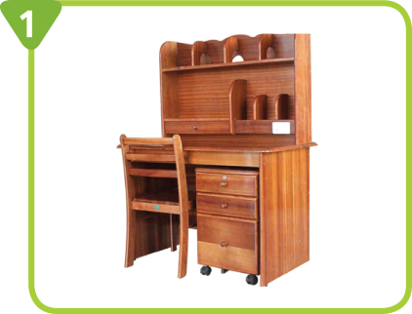
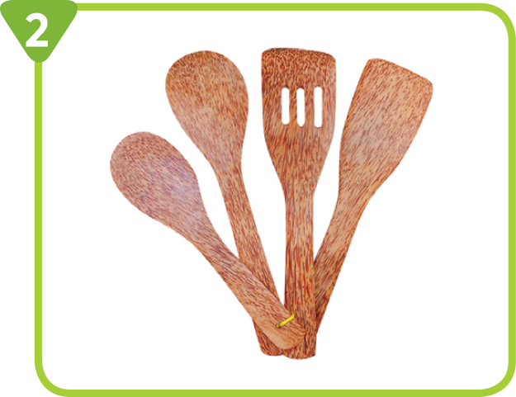
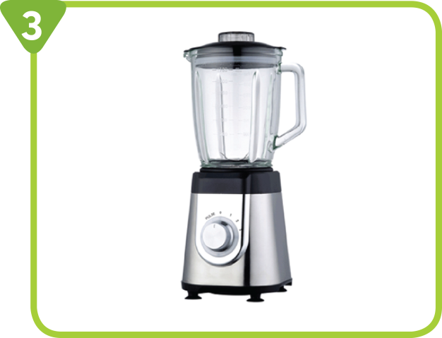
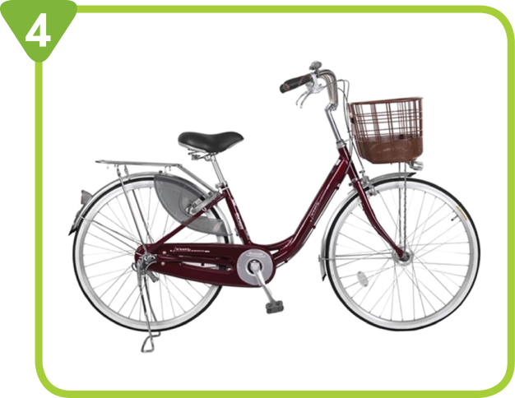
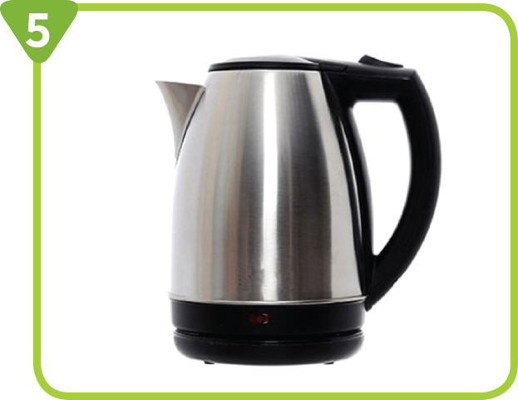
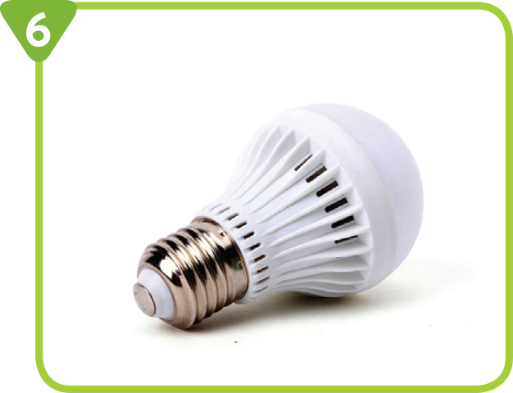
- Sản phẩm nào dưới đây thường được sử dụng trong gia đình?
- Nêu tác dụng của sản phẩm đó.

Slide 11







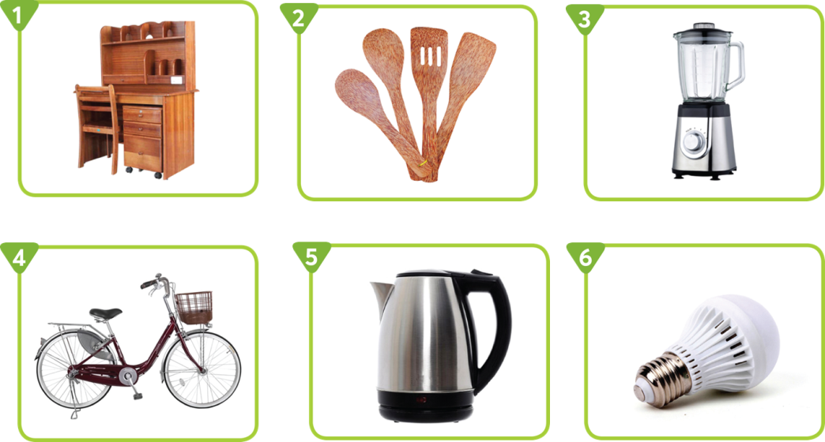




Slide 12
Bộ bàn ghế học:
để sách vở, đồ dùng học tập, ngồi học..

Slide 13

Bộ nấu ăn:
để múc, xới, trộn thức ăn

Slide 14


Máy xay sinh tố:
xay rau củ quả….

Slide 15

Xe đạp:
để di chuyển

Slide 16

Ấm đun nước:
Để đun nước nóng

Slide 17
Bóng đèn:
Để chiếu sáng.

Slide 18

Có rất nhiều sản phẩm công nghệ được làm từ thiên nhiên, tuy nhiên con người nên hạn chế khai thác để bảo vệ tài nguyên thiên nhiên.

Slide 19










VẬN DỤNG

Slide 20

1. Em hãy cùng bạn kể tên các sản phẩm có trong gia đình mình
Thảo luận nhóm 4

Slide 21

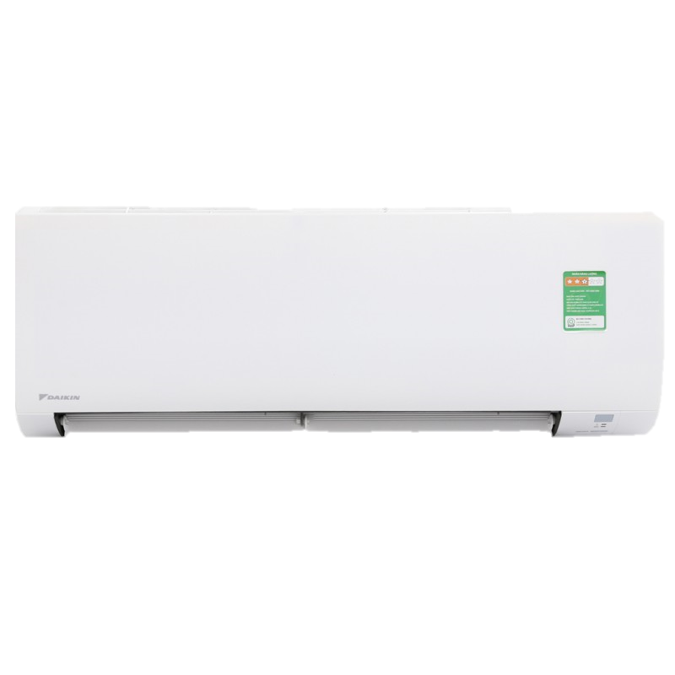
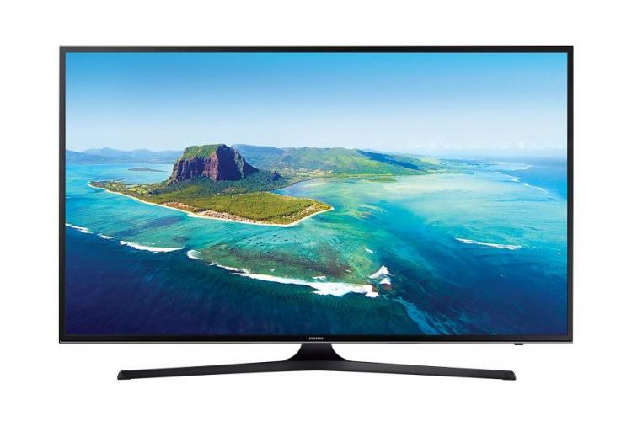
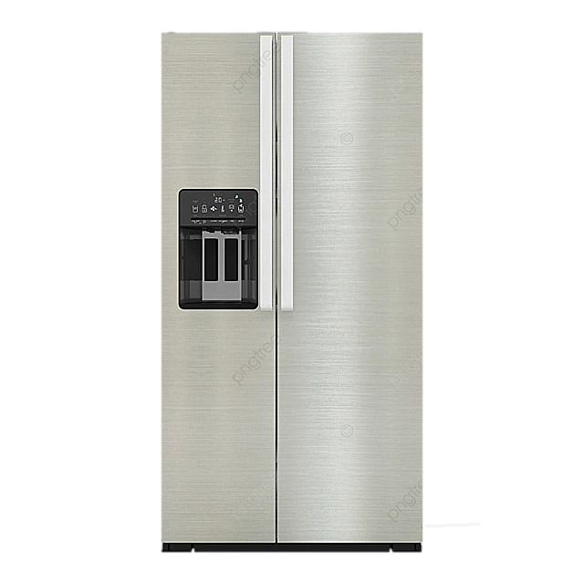
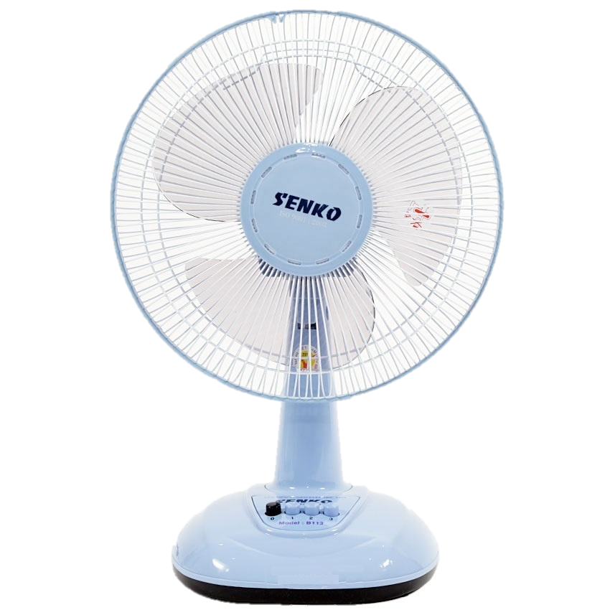
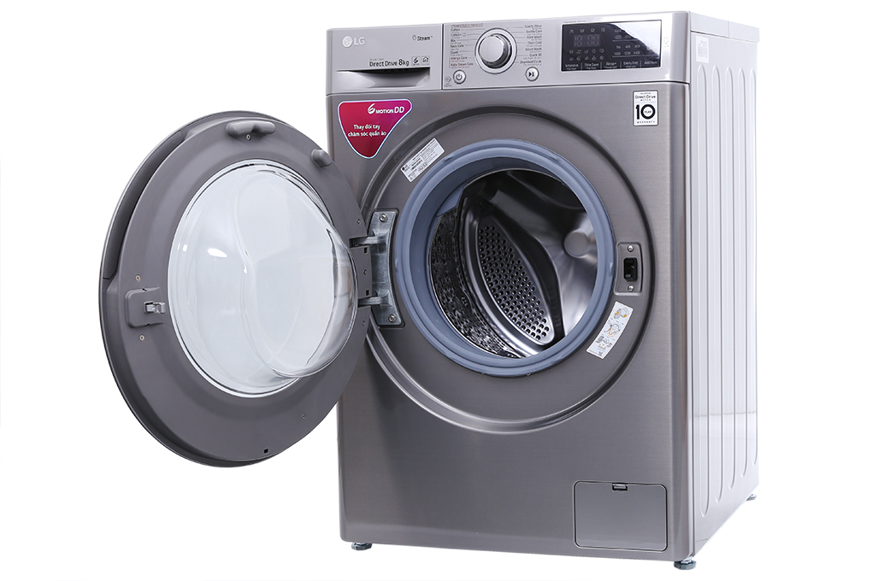

Slide 22
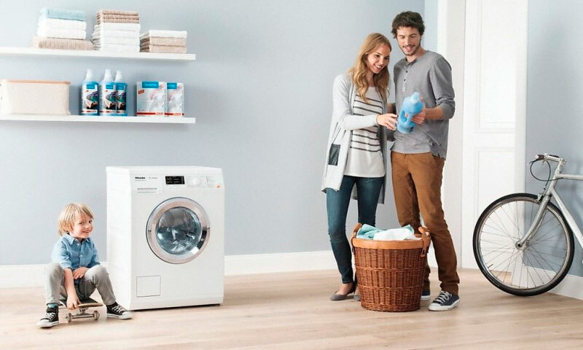
2. Em cùng người thân giữ gìn các sản phẩm công nghệ trong gia đình bằng cách sử dụng đúng cách và an toàn

Slide 23
Sản phẩm công nghệ khi sử dụng cần đọc kĩ hướng dẫn, em có thể trao đổi với người lớn trong gia đình để được hướng dẫn và giúp đỡ khi cần thiết, cần đảm bảo tuyệt đối an toàn và tránh lãng phí để tiết kiệm chi phí cho bản thân và gia đình.

Slide 24

Đối tượng tự nhiên là những đối tượng có sẵn trong tự nhiên không do con người làm ra.
Sản phẩm công nghệ là những sản phẩm được con người làm ra để phục vụ đời sống.
Sản phẩm công nghệ thường được làm từ những đối tương tự nhiên, nên chúng ra phải sử dụng sản phẩm công nghệ phù hợp, an toàn và hiệu quả để bảo vệ tự nhiên và môi trường.
Một số sản phẩm công nghệ thường được sử dụng trong sinh hoạt hàng ngày ở gia đình như: nồi cơm điện, đèn học, quạt điện, tủ lạnh, máy thu thanh, ti vi..

Slide 25





Slide 26
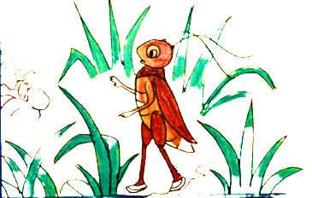
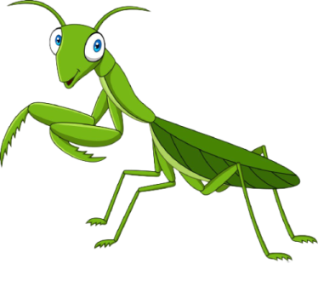
Câu hỏi 1: Đối tượng tự nhiên là:
Ô tô
A
B
Xe máy
C
Cây cối
Notes:
click vào dế mèn để quay về.

Slide 27
Câu hỏi 2: Sản phẩm công nghệ là:
A
Những sản phẩm có sẵn trong tự nhiên không do con người làm ra.
B
Những sản phẩm được con người làm ta để phục vụ đời sống.
C
Những sản phẩm có sẵn trong tự nhiên do con người làm ra để phục vụ đời sống.
Notes:
click vào dế mèn để quay về.

Slide 28

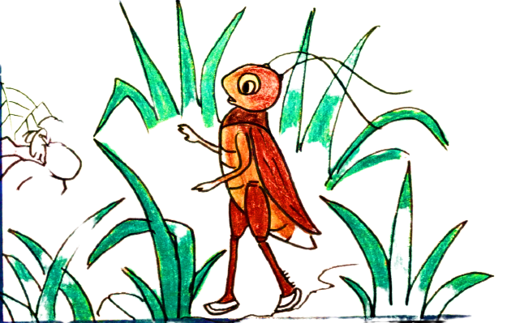
Câu hỏi 3: Ý chỉ toàn là sản phẩm công nghệ
A
Máy giặt, quạt điện, điện thoại
Mặt trời, máy giặt, rừng thông
B
Tảng đá, cá heo, ti vi
C
Notes:
click vào dế mèn để quay về.

Slide 29
Tạm biệt
và hẹn gặp lại!

